Slide 1
Đề tài: Web bán điện thoại
Báo cáo bài tập nhóm mẫu thiết kế
Thành viên nhóm:
Nguyễn Hải Đăng
Huỳnh Thiên Phúc
Lớp: CTK45

Slide 2
Nội dung báo cáo
- Giới thiệu đề tài
- Công cụ sử dụng
- Hướng phát triển
- Demo

Slide 3
Giới thiệu đề tài
- Website bán điện thoại là một nền tảng thương mại điện tử chuyên về việc cung cấp các sản phẩm điện thoại di động từ nhiều thương hiệu và mức giá khác nhau. Mục tiêu của các trang web này là đem lại trải nghiệm mua sắm thuận tiện, nhanh chóng và dễ dàng cho người tiêu dùng từ mọi nơi thông qua internet.

Slide 4
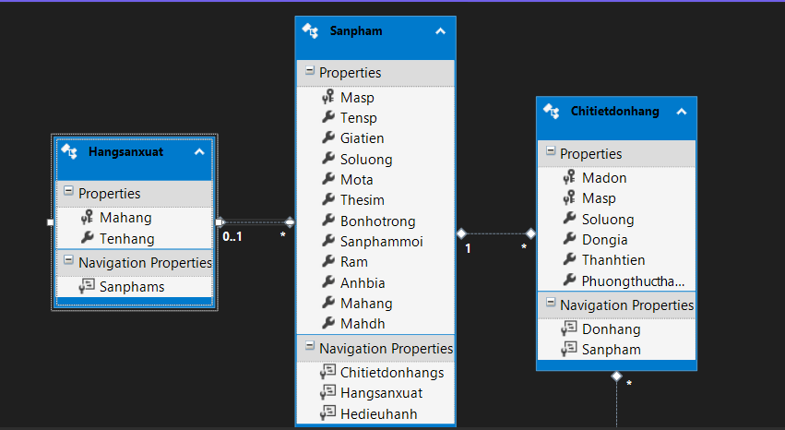

Slide 5
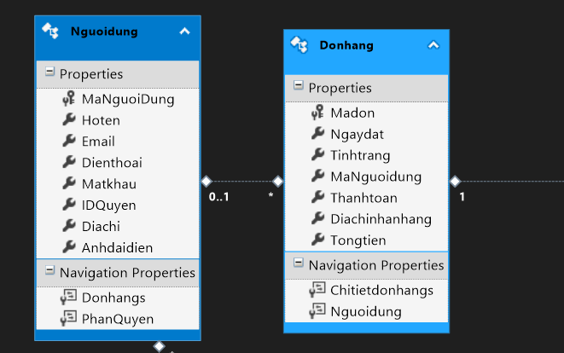

Slide 6
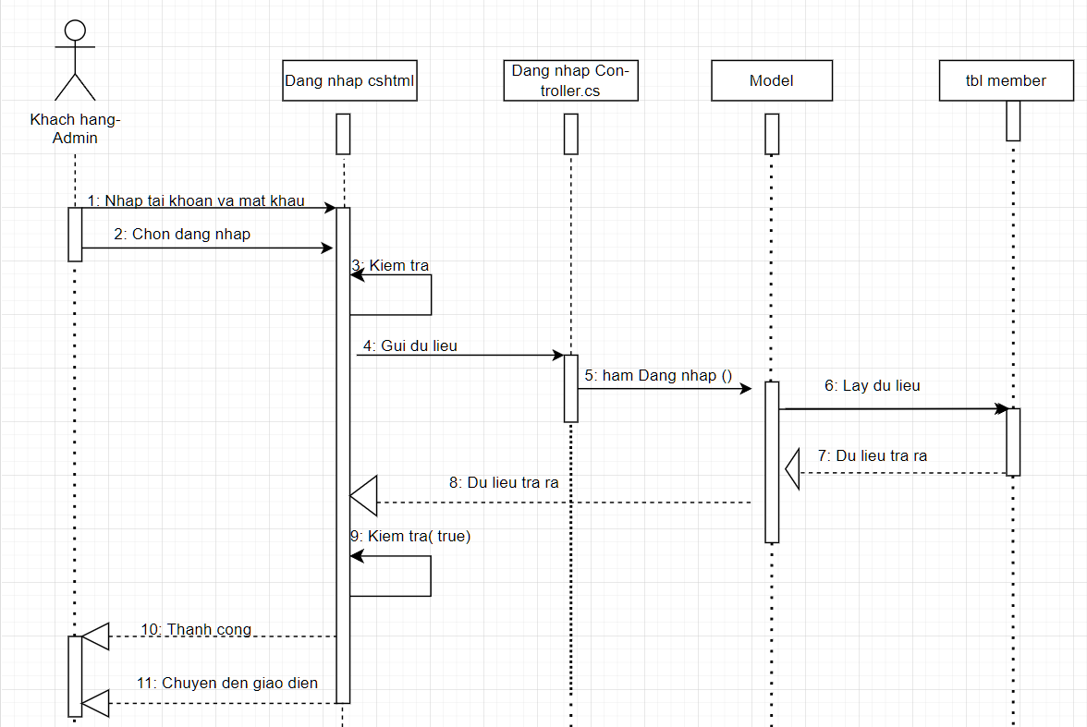
Đăng nhập

Slide 7
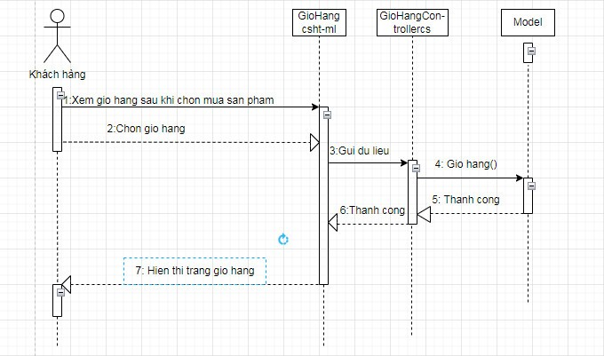
Giỏ hàng

Slide 8
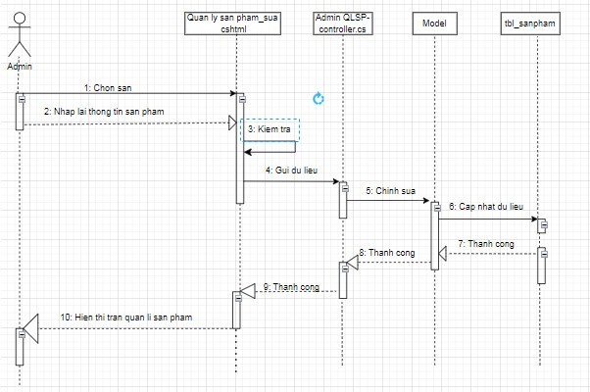
Sửa sản phẩm

Slide 9
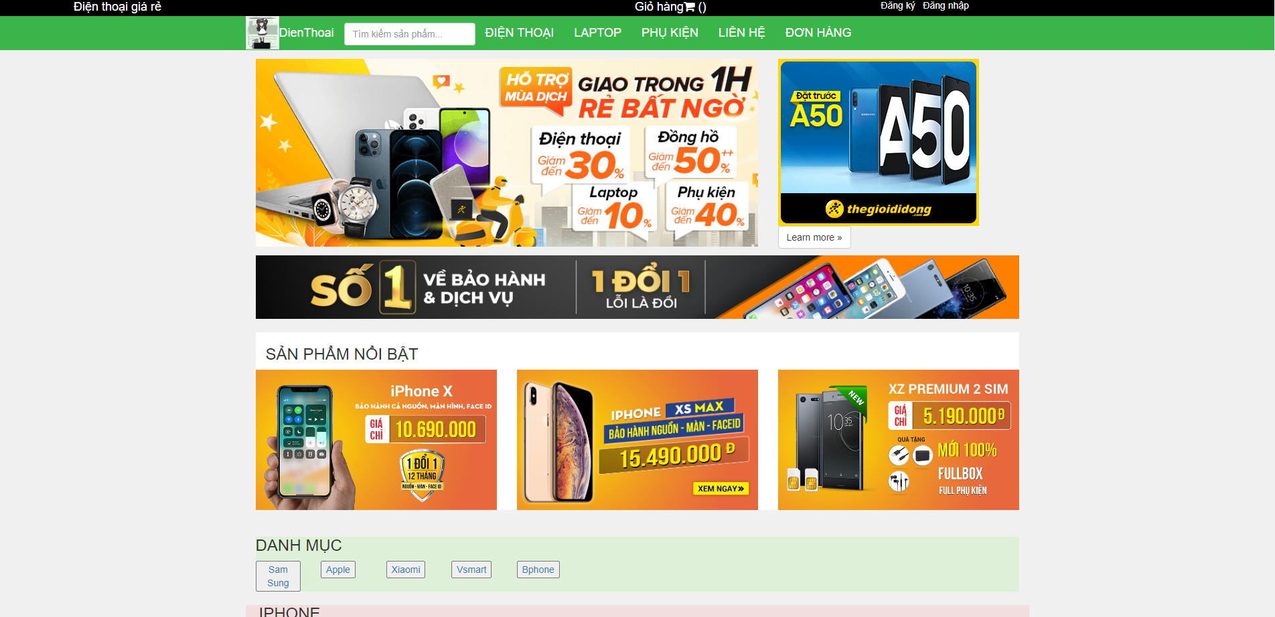
Trang chủ

Slide 10
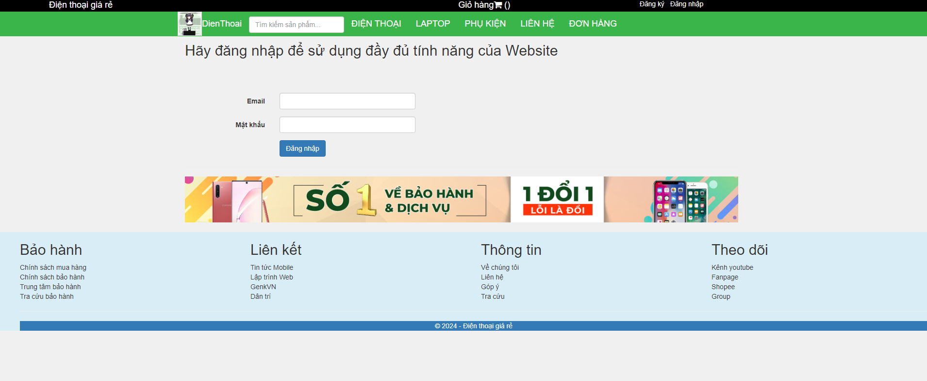
Đăng nhập

Slide 11
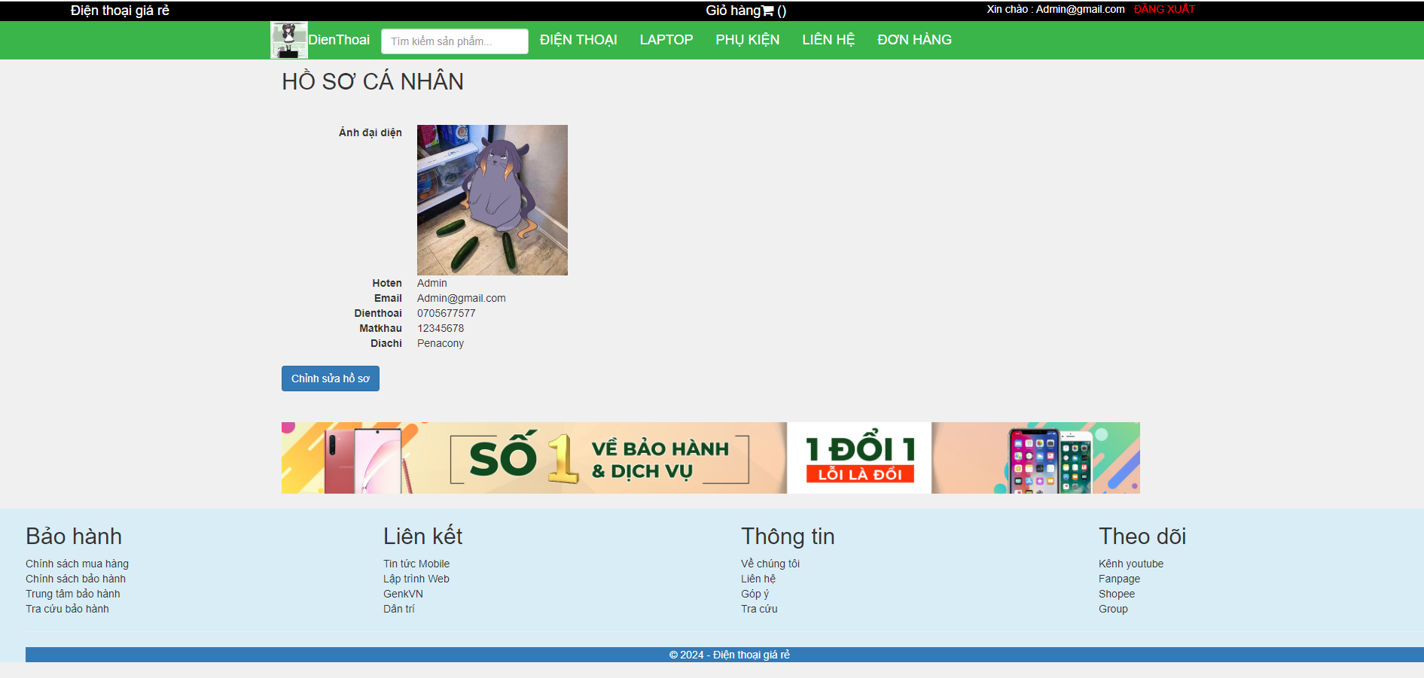
Hồ sơ cá nhân

Slide 12
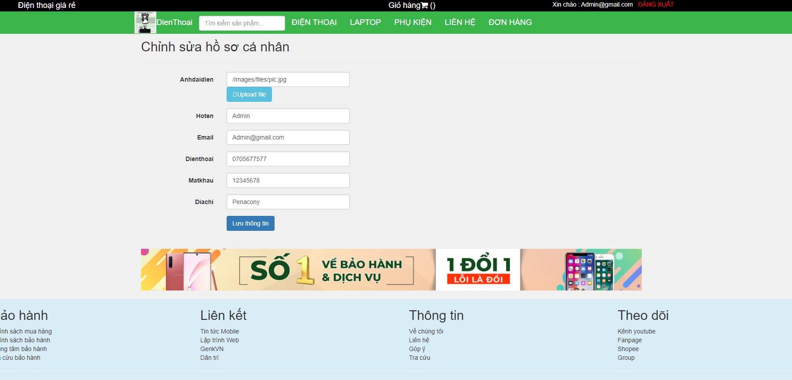
Chỉnh sửa hồ sơ cá nhân

Slide 13
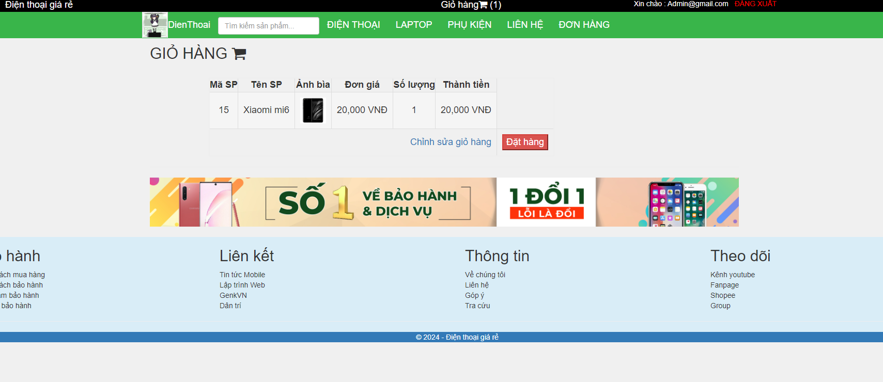
Giỏ hàng

Slide 14
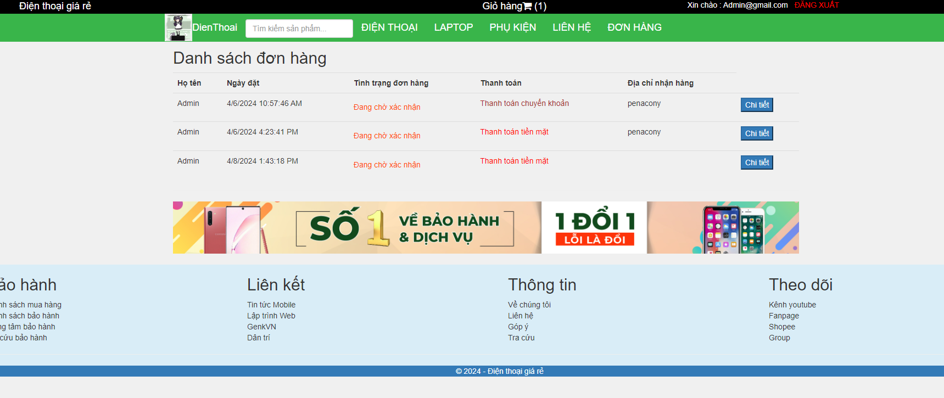
Danh sách đơn hàng

Slide 15
Công cụ sử dụng
Visual Studio
SQL

Slide 16
Demo

Slide 17

THANKS!
Any questions?

